Slide 1
风口跟庄擒牛
直播老师：梁洁云
直播时间：7月19日
执业编号：A1120619060027

Slide 2
一.风口擒牛：跟庄吃肉
二.风口擒牛：跟风吃肉
三.当前市场风口解读

Slide 3
回顾：风口狙击四部曲
形成风口 → 风口发酵 → 高潮分化 → 风口落幕
驱动因素：
本质是风口逻辑
持续发酵：
消息不断霸屏
高潮分化：
市场情绪、板块热点
一个大的主线往往凭借梯队鱼贯而行
利好消息不断，市场热度高
高潮卖跟风，卖在沸点的逆向思维
分化看龙头，高潮后跟风股容易被实锤
政策逻辑
价格逻辑
01
02
03
04
05
06
资金认可：
成交量/龙虎/ k线
风口落幕：
人气股集中退潮
领军人物：
推动风口龙头
微风/阵风/台风/季风
中期风口、短期风口
资金共振
一是市场龙头，
二是产业龙头
低位票或新题材出现
专注低位补涨或低吸龙回头

Slide 4
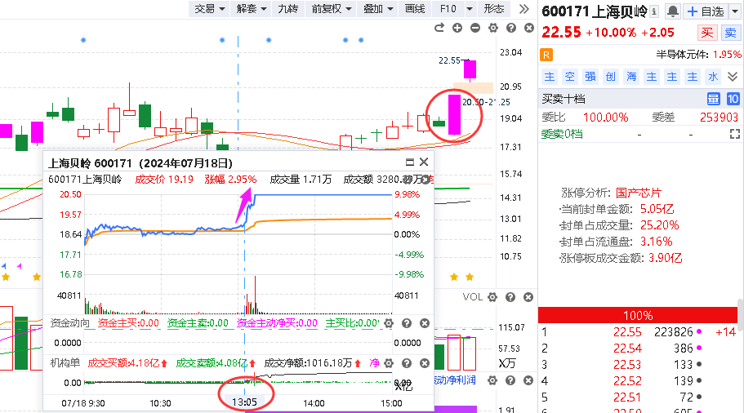
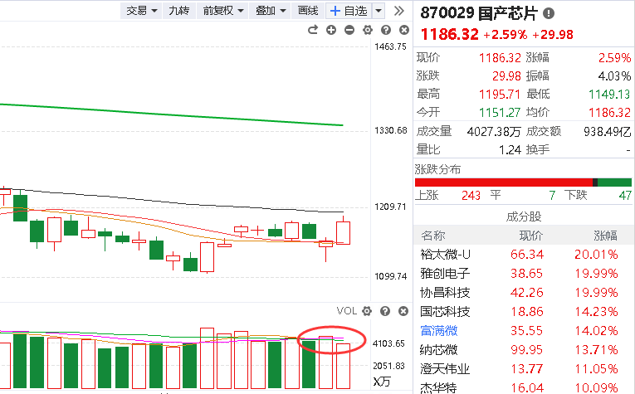
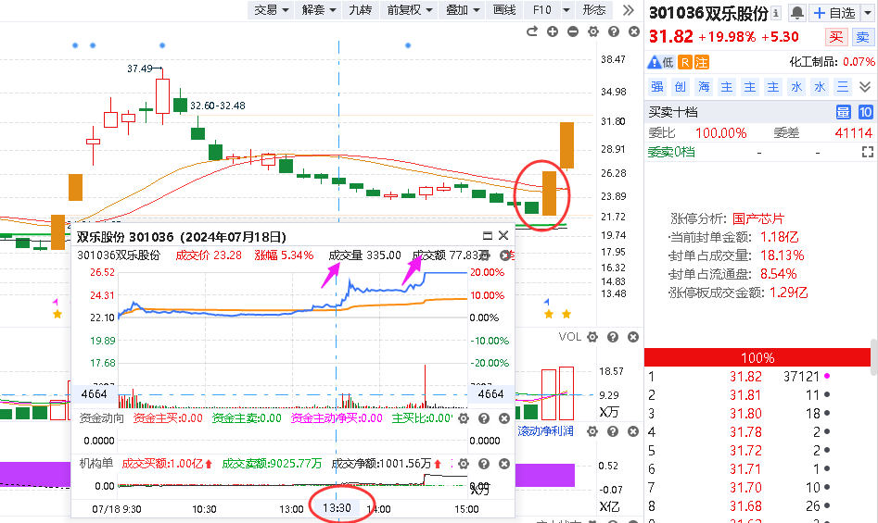
一、 风口擒牛-跟庄吃肉
所谓风口擒牛，是指通过消息驱动+资金异动，来确定短期风口，并在风口形成之初，寻找率先异动拉升走强的个股（有望成为后续龙头） ，在它放量拉升之际尽量低吸跟进，从而吃肉（行情配合下，风口龙头当天大概率封板并有溢价）
实操要点
1、确定风口（逻辑+资金）
2、寻找率先资金异动的个股
3、结合技术形态放量突破最佳
4、具备基本面硬逻辑支撑最佳
风口：本周不跟着美股下跌的国产芯片（特朗普胜任+国产替代+华为手机基本用国产芯片）
所有个股的起爆或拉升，都是大资金的行为，故及时发现异动拉升的个股并排除诱多，有望跟风吃肉

Slide 5
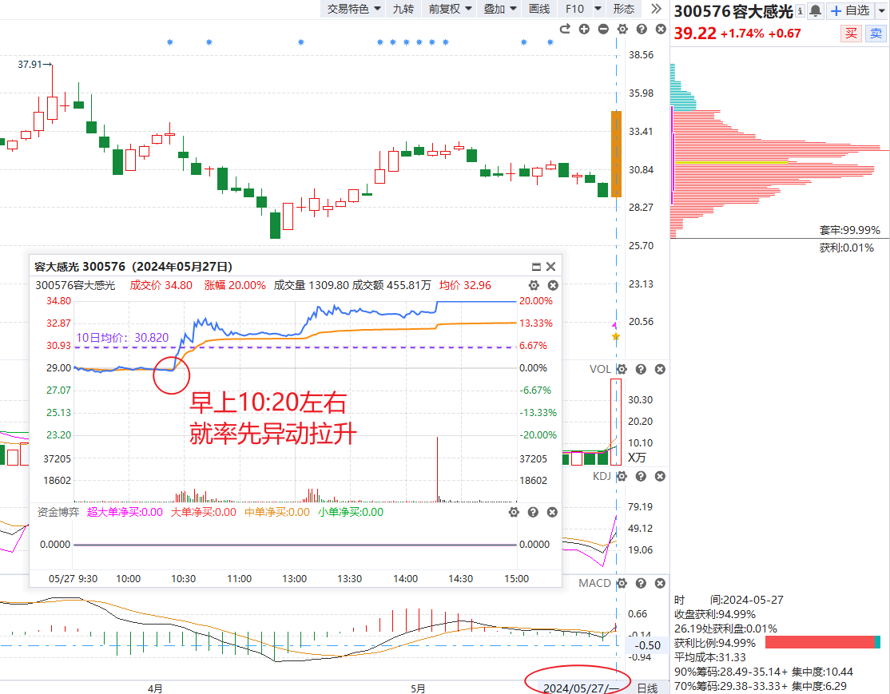
案例回顾：光刻胶
案例1、5月27日《国家第三期大基金成立》，消息刺激，半导体芯片、高端材料、高端设备炒作，其中光刻胶/PCB概念容大感光率先得到资金抢筹，确定龙头，于是在它放量拉升时果断低吸就能捕捉当天涨停板以及后续的波段。
备注：其他光刻胶概念基本是午后才拉升：雅克科技、富乐德、华峰测控、艾森股份、捷捷微电、富瀚微、澜起科技、力芯微等

Slide 6
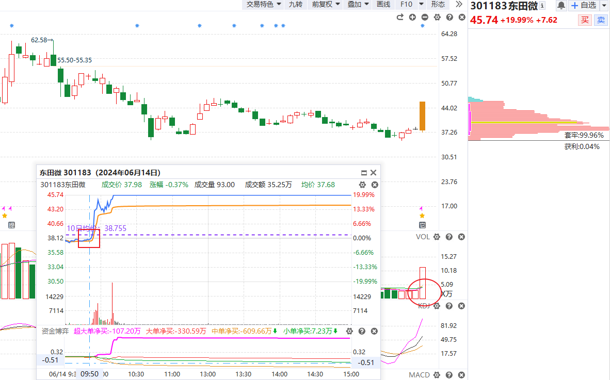
案例回顾：CPO
案例2、6月14日传闻：中际旭创在新加坡交流会上表示，明年800G的量很有可能1500万+只，此前市场预期1000万只。且看到资金开盘就抢筹CPO人气票（全部指数低开而新易盛、中际旭创平开甚至高开），确认CPO或成当日热点。于是在9:50看到剑桥科技、东田微、天孚通讯快速拉升，择优跟进就能当天吃肉。

Slide 7
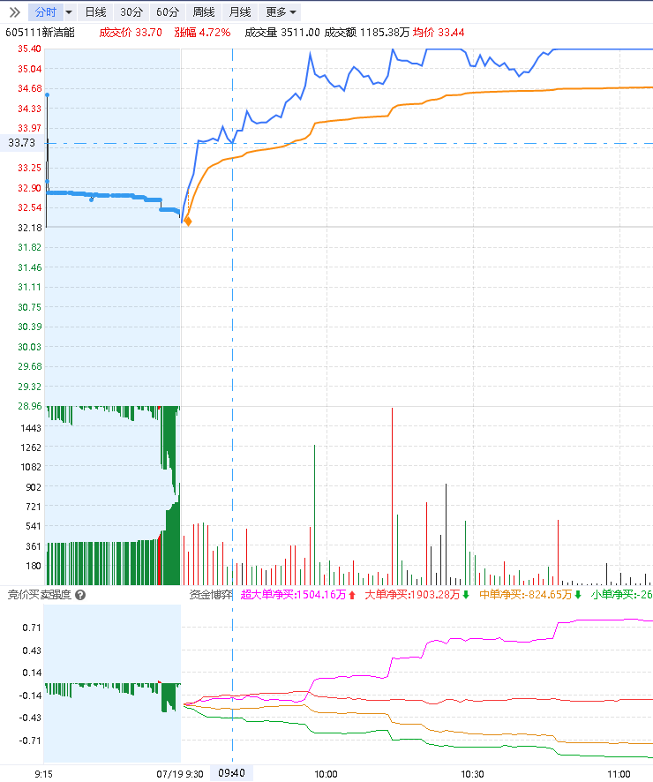
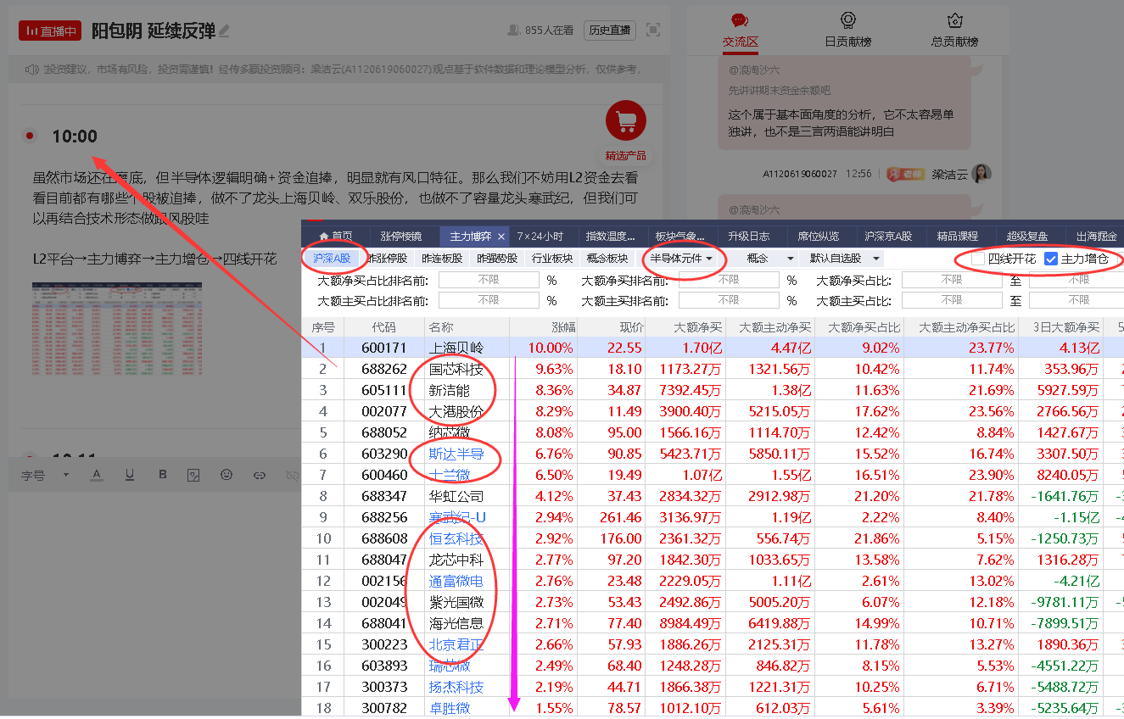
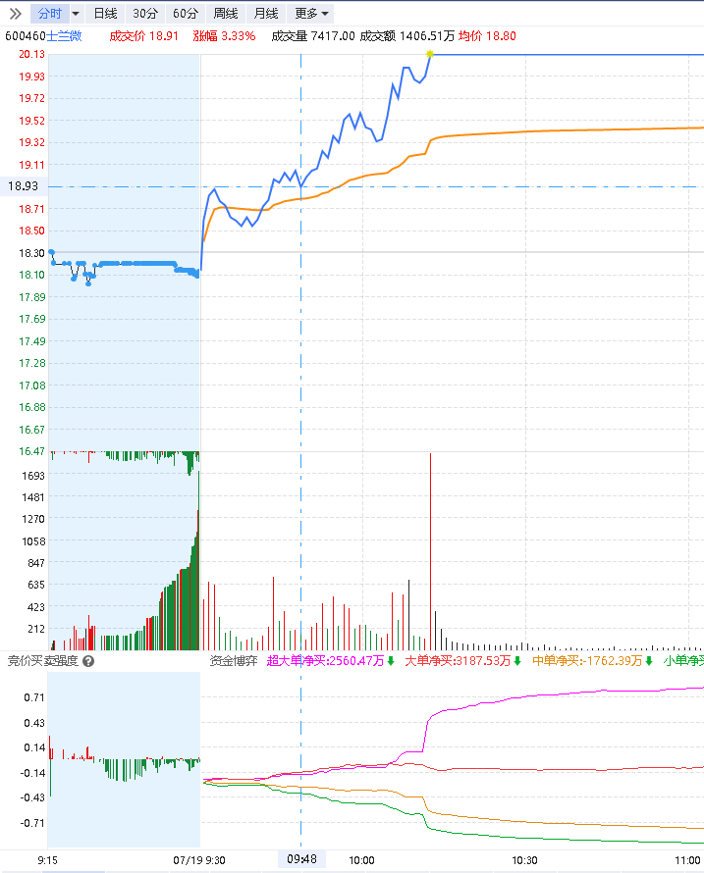
二、 风口擒牛-跟风吃肉
风口擒牛时，针对稳健者，也可以在风口启动初期（分化之前）做跟风。例如今天（7月19日）半导体芯片延续昨日强势，开盘就看到昨日龙头上海贝岭逆势高开走升，9:40左右直接大单封板，于是继续看到双乐股份、士兰微、新洁能、瑞芯微、华虹公司、北京君正等异动拉升，叠加L2资金显示大单抢筹，果断低吸，当天都能吃肉。
国产芯片（7月19日L2资金跟风吃肉）
实操要点
1、确定风口（逻辑+资金）
2、确认走出龙头
3、寻找有资金异动的跟风股
4、结合技术形态做回档低吸
5、基本面良好成功率更高

Slide 8
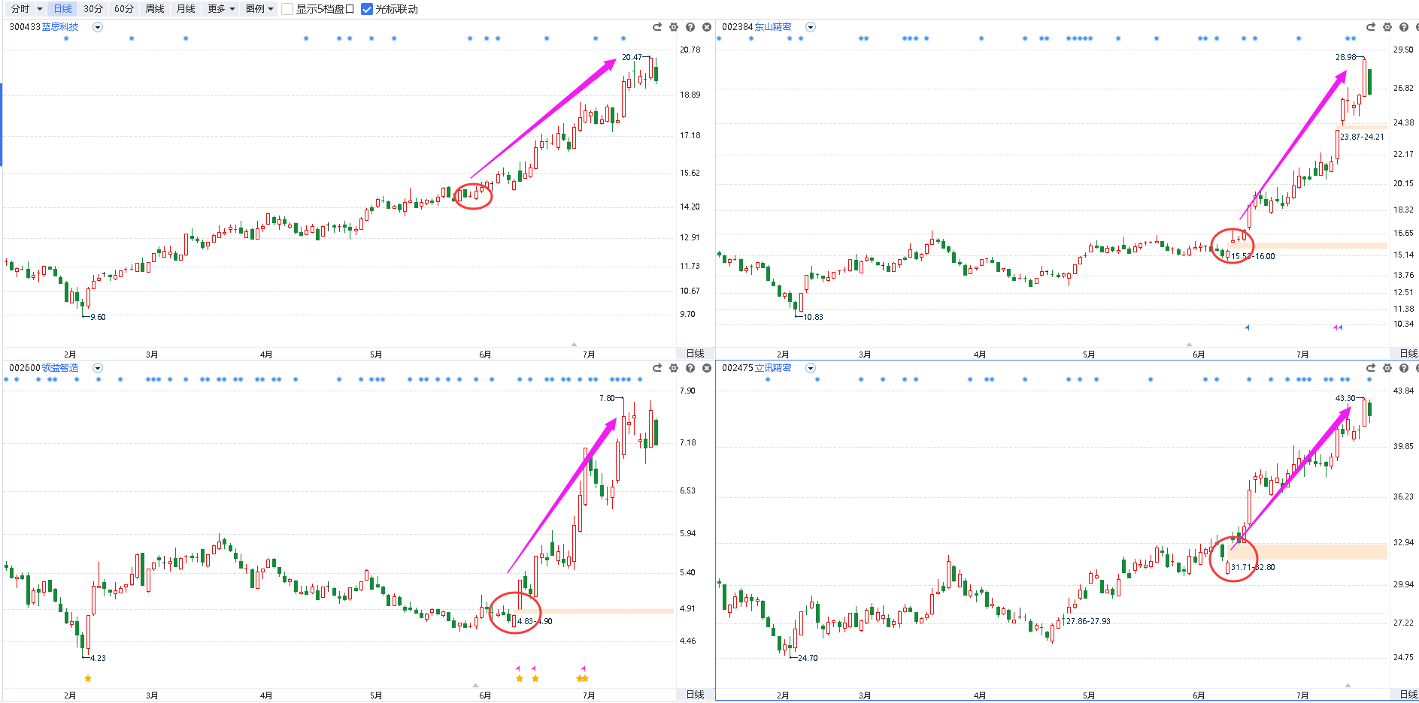
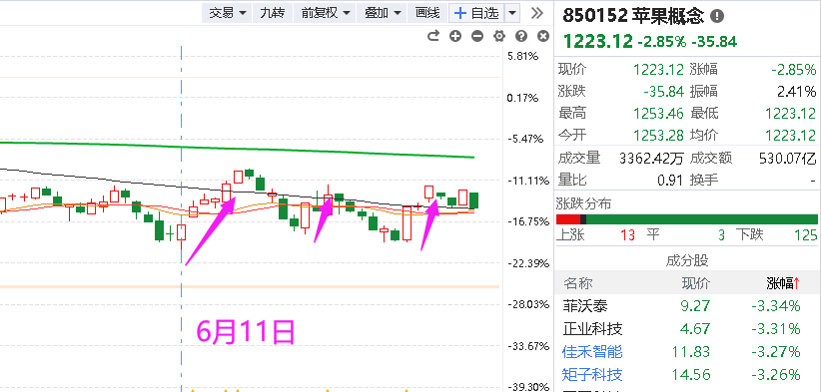
案例回顾:消费电子
案例1、美东时间6.11苹果WWDC24开发者大会上，苹果官宣与OpenAI合作，今年晚些时候，ChatGPT集成将登陆苹果系统。随后苹果股价连续3天大涨，反超微软成为全球市值一哥。7月消费电子概念股中报预喜，苹果市值不断续创新高，摩根士丹利把苹果目标价从216上调至273美元，并预测未来两年iPhone出货量高于2021~2022创纪录周期高位。消息持续发酵，消费电子/苹果概念成为6-7月最强风口，不容易或不敢把握英力股份、杰美特、好上好、瀛通通讯等，那紧跟控盘资金捕捉蓝思、立讯、东山、歌尔、领益等。
市值900+
市值450+
消费电子
市值500
市值3000
Notes:
消费电子第一轮龙头：英力股份、杰美特、好上好、瀛通通讯（第二轮它也涨得很好）

Slide 9
消费电子风口发酵回顾
消费电子中报预喜
美东时间7月9日
北京时间6月11日-15日苹果WWDC24开发者大会
截至7月16日在SW消费电子板块共27家企业发布中报预告，其中12家预增/续盈/略增，4家实现扭亏，六成预喜
据外媒报道，苹果官网公布的消息显示，他们2024财年第三财季的财报，将在8月1日美股收盘后，也就是北京时间8月2日凌晨发布。
6月11日苹果官宣与OpenAI合作，今年晚些时候ChatGPT集成将登陆苹果系统
01
02
03
04
05
苹果成为全球市值一哥
美东时间7月15日
①6月12日苹果连涨3天，市值3.29万亿美元，反超微软夺市值第一
②7月10日苹果续创新高，成为全球首个市值超3.5万亿美元公司。
③7月15日苹果再创历史收盘新高，总市值达3．59万亿美元。
摩根士丹利把苹果目标价从216上调至273美元，它认为苹果AI平台推出将引发用户升级智能手机、平板电脑的热潮，预测苹果未来两年iPhone出货量将接近5亿部，高于2021~2022年的创纪录周期高位。

Slide 10
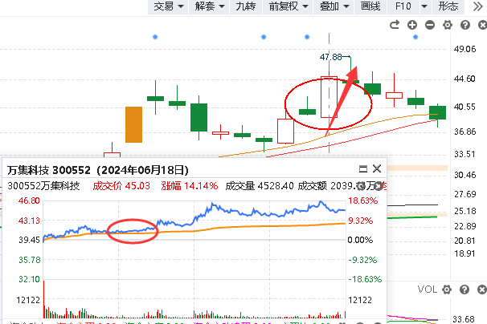
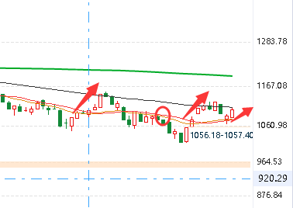
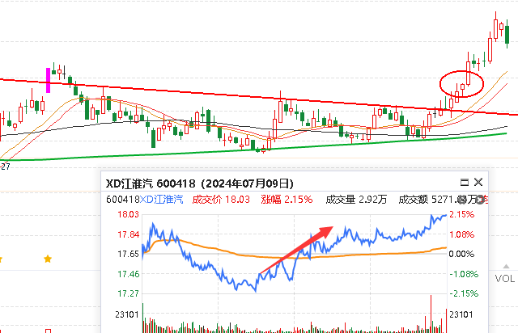
案例回顾：无人驾驶
案例2：6.14武汉在继北京获百亿资金审批后，也通过了170亿大额项目资金并立马开工，带动车路云概念开始炒作；7.3 工信部发布《智能网联汽车“车路云一体化”应用试点城市名单》，确定北京、上海、重庆等20个城市为“车路云一体化”应用试点城市。市场杀高度板，车路云利好兑现。7.7 萝卜快跑被爆武汉与行人相撞，7.9消息称萝卜快跑在武汉全无人订单爆发式增长，无人驾驶概念王者归来，随后上海、广州、深圳多地也开始无人车辆测试商用，概念再度延伸。紧跟风口可以捕捉到跟风股如第一波的万集科技、第二波的江淮汽车、长安汽车等。
6.18车路云批量涨停潮，万集科技异动
无人驾驶
7.9车路云异动拉升，
锦江、大众交通、星网宇达龙头，跟风江淮汽车
6月14日（周五）

Slide 11
无人驾驶风口发酵回顾
成本下降
普及基础
资金审批
超预期提速
试点城市
政策加持
单量激增
普及快速
地方落地
响应快速
01
02
03
04
05
5月15日，百度武汉举办Apollo Day 2024活动，回顾了自动驾驶长达十年成果并发布第六代无人车，其成本较于上一代车降低60%，单价20.47 万元，使大规模投放无人车运营成为可能。百度“萝卜快跑”预计有望于2024 年底在武汉实现收支平衡，2025 年将全面盈利。
6月14日，湖北省审批监管平台显示：武汉市智能网联新能源汽车“车路云”一体化重大示范项目获批，备案金额约170亿元，拟开工时间为今年6月份。（继北京百亿获批后又一大单且获批就动工）
7 月3 日，工信部五部委联合发布《智能网联汽车“车路云一体化”应用试点城市名单》，确定了北京、上海、重庆等20个城市为智能网联汽车“车路云一体化”应用试点城市。
①6月21日《巡游出租车已到死亡边缘》求助信出现在网络上。7 月 7 日萝卜快跑武汉与行人相撞
②7月9日盘前，据湖北发布消息，萝卜快跑在武汉全无人订单量迎爆发式增长，单日单车峰值超20单，与出租车同一水平；总单量已超600万单。
③7月9日外交部回应“中国游”热潮时，称外国游客沉浸式“随手拍”展现中国发展勃勃生机（有北京亮.....有深圳的无人机外卖服务，更有武汉充满科技感的光谷空轨和无人汽车）
①7 月10 日上海发《深化推动新城高质量发展的若干政策举措》，提出聚焦高级别自动驾驶等领域。
②7月11日萝卜快跑已在广州黄埔开通
③7月16日深圳巴士集团计划年内推出20辆自动驾驶公交
6.18批量高潮，长江通信、华铭智能、金溢科技、索菱股份、中海达、捕捉万集科技
7.4市场杀高度板，车路云利好兑现，高开低走千方科技、万集科技
7月8日后 王者归来，锦江在线、大众交通、星网宇达，捕捉江淮汽车
7.10百度飙涨12%， 天迈科技、中海达、信息发展、经纬恒润、华阳集团，捕捉启明信息
7.11市场放量涨，该题材强势，捕捉长安

Slide 12
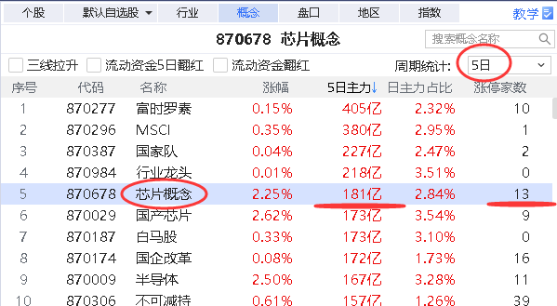
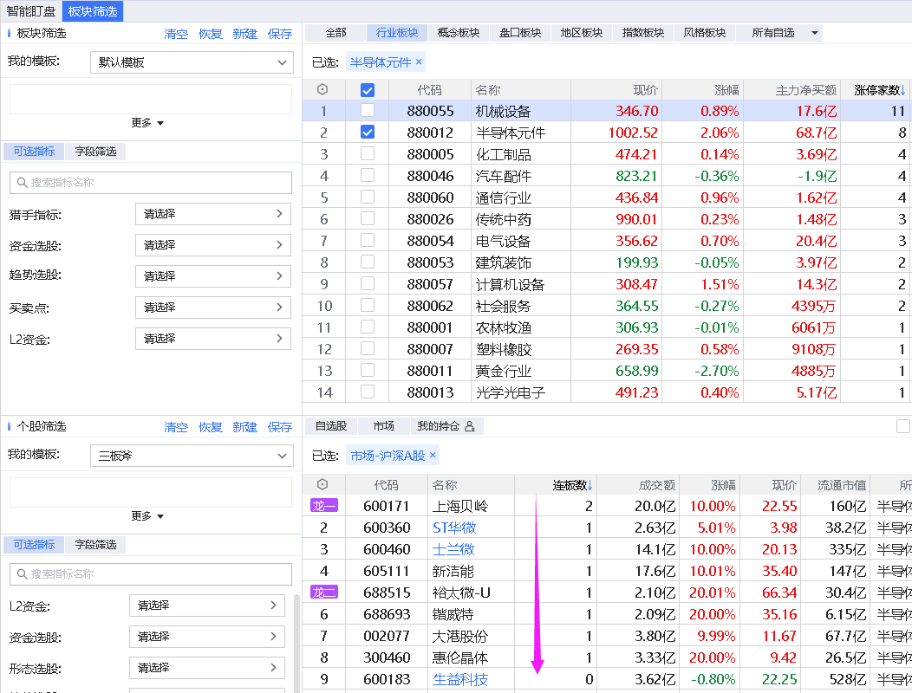
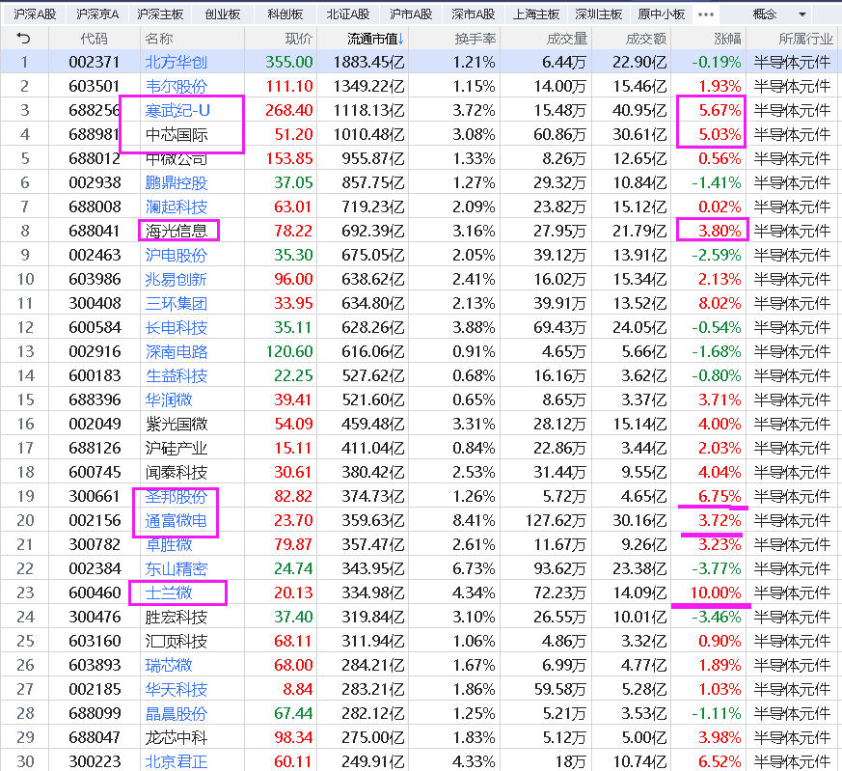
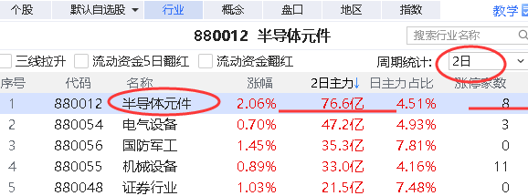
三、当前市场风口
逻辑支撑→资金认可→消息发酵→市场龙头→高潮分化→风口落幕

Slide 13
附1：风口擒牛注意事项
大盘配合
优选日k图
警惕大单诱多
震荡市或牛市，大盘金叉状态，市场短期赚钱氛围良好，风口擒牛成功率就较高。规避大盘单边下行、市场热点缺乏或涨跌加速较少的行情。
1、个股中短期内没有阶段张多，否则透支后续拉升空间；
2、最好是上升回档至辅助线等支撑区并开启首根反弹阳线；
3、买卖点指标如KDJ、捕捞季节金叉初期信号（金叉1-3天）；
4、恰逢年线、颈线、收敛形态、箱体等关键压力位的放量突破更好
1、盘口价格： 挂着大单但不涨
2、时间节点：尾盘拉升VS早上拉升
3、市场情绪：投资者情绪高涨时，利好频现之后诱多的可能性会增加。
4、量价关系：放量不涨是主力出货特征

Slide 14
附2：风口盈利需要综合能力
捕捉风口只是盈利第一步，在此之前还有很多取胜的因素：
01
02
03
04
洞察力、研究力和持续学习力
耐心比黄金还重要
拿得住也是 一种智慧
离场节奏很重要
先手割后手
了解宏观经济、深入研究行业、跟踪市场热点是寻找风口关键对政策足够理解才会有自己对风口持续性的评估，对龙头对买卖点优化
有自己熟悉的一个风口发现的方法后去耐心等待，不要在风口到来之前就已经把子弹打完或被套着
很多人也买过风口的个股，成本也低，但就是没拿着，越熟悉心里才越有底 ，知道来龙去脉才能抵御震荡洗盘
当越来越多的人看到这个风口，风口批量涨停潮、板块内部跟风轮动，就是离场的最好时机
资本市场都是有经验的人赚取财富，有财富的人在这个市场分享赚钱经验。
所以先提升认知再入场投资很关键。

